Slide 1
TEAM-SZ团队培训
5.框架入门
By Molunerfinn

Slide 2
框架
框架，顾名思义是通过某些规则约束的骨架。通过前端开发框架，我们能够快速构建页面，搭配样式，做出效果。
框架模式
框架模式，通过某种约束（框架），采用某种思想（模式）进行开发的方式。这里主要讲述MV*类中的MVC\MVP\MVVM。其中举例讲述MVVM里的代表Vuejs。
（好吧上面的话都太抽象了，看看就好，能看懂就看懂，看不懂往下面看。）

Slide 3
CSS类框架
在最早的时候，大家写前端的时候都是拿到一个项目之后从头开始写html、css、js等。后来有人发现，某些样式在很多项目里面都能够重复利用。于是就有人开始写一些公用的css类（比如预先定义好的一些样式：如*{margin:0;padding:0;list-style:none;font-size:14px}这样的。）方便引入到不同项目中。不过这些公用CSS还只是一个加速开发的小东西 ，并没有形成自己应有的体系、命名规则等等。直到bootstrap横空出世。
因此CSS类框架主要是以预先定义好的一批CSS类，或者通过这批CSS类预定义好相应的HTML结构，只需要开发者引入这些默认的class就能够构建出相应的样式的界面的东西。 代表作是bootstrap，这个来自Twitter的前端框架从诞生起就被奉为程序员的救星。它当时解决了web页面构建一个很大的痛点——快速构建，并且界面还挺漂亮。人们使用它的时候只需要按照它预先定义好的类，在合适的html元素中引入，或者在它设计好的HTML结构中引入相应CSS类就能得到漂亮的样式、布局。 并且这个框架还在不断完善。使用bootstrap在web前期学习中能够有效减少开发时间。受到它的启发，衍生或者独创的一些CSS类框架也逐渐流行。

Slide 4
另外之所以能够成为是CSS类的框架而不是CSS类的库，是因为框架能够参与构建出整个页面大部分甚至全部的内容。而库这种东西只针对某些单一方面、效果。比如针对css3的hover效果的hover.css，针对css3动画的animate.css，针对按钮样式的button.css等等。他们相比于bootstrap这种大而全的框架而言，虽然只是针对单一方面的，但是做的足够用心，因此也是有他们自己的用武之地。
CSS类框架举例
Bootstrap——最知名也是最流行的前端快速开发框架。新手入门几乎算是必学的框架。
SemanticUI——语义化的前端开发框架，样式非常漂亮，效果华丽。缺点是文件体积太大，不适合移动端开发。对于企业内部的网站开发来说是一个很好的选择。
Pure.css——是雅虎前端推出的极简CSS框架。核心内容非常小。适合移动端使用。缺点：样式简单，基本没有什么交互效果。

Slide 5

CSS类框架使用
通常而言，css类的框架的使用非常简单，只需要在HTML的head标签内用link标签引入相应的css文件即可。如上图的bootstrap.min.css。但是注意正常情况下默认的样式总不能100%满足我们的需求，所以需要我们自己写的css来改变这些框架的默认样式。但是要注意引入的顺序必须放在我们引入框架的下方。例如上图的mobile-style.css。因为css的就近原则，元素会优先采用离它最近的css样式来渲染。所以引入上一定要用这样的顺序。
引入后就可以在需要引用的位置引入相应的css的class，这样就能少些很多代码，直接采用框架带给我们的默认样式而实现快速开发的目的了。

Slide 6
JS类框架——以jQuery为例
如果说CSS类框架的出现是为了引入一些预定义的样式而达到简化开发流程的目的的话，那么JS类的框架的出现则就没有那么好阐述原因了。因为不是每个页面都需要比如add(1+1)的函数，每个页面的点击的元素也不一样，所以JS类框架实际上是从jQuery的诞生之后，才慢慢演化出不同的类型的。因此这里不详细介绍其他的JS类框架，而以jQuery为例进行讲述。
jQuery的生命几乎可以代表整个前端js界发展的时长了。这个框架不能说是最早，但是至少是最出名的一个为了简化原生js书写而生的前端js类框架。在jQuery诞生之前，要获取一个比如id叫做main的元素，原生js需要写如下代码：document.getElementById(“main”)。然而用jquery来写的话，只需要$(‘#main’)，就结束了。因此用jQuery来书写js代码的话能够大大缩短js代码书写的时间。它在当时发扬光大了前端以事件驱动为主的交互思路，并且率先实现了链式操作等极为方便的代码书写方式，让前端程序员得到了一次重生。也因此在很长一段时间内，新手入门js的时候是从jQuery开始入门而不是原生js入门的。

Slide 7

JS框架使用
仍然以jQuery为例，跟CSS框架引入的原则是一样的，我们项目所依赖的库应该最先引入。例如jquery.js。然后才是引入我们自己写的js文件。因为HTML是从上往下解析，所以如果顺序颠倒那么我们想要引用jQuery里的方法、函数等就会失效了。
引入了之后，就能够按照框架本身所规定的写法来书写相应的js代码了。由于js框架太多，写法各异，这里就不举例了。

Slide 8
jQuery框架的衍生库
注意这里用的库这个字。跟前面所说的一致，库只是针对单一方面而做的东西。由于jQuery的强大，导致采用jQuery进行的二次开发的东西层出不穷。也涌现了很多优秀的衍生库。这也是当今前端界普遍唱衰jQuery的同时却不能忽略它庞大的衍生库，这个生态环境确实没有办法在一时间内全部进行脱jQuery化。
举几个例子：
1.velocity.js 目前最优秀的js运动库，效果多，兼容性好，而且优化足
2.fullpage.js 兼容性出色的全屏滚动库
3.jCanvas 目前比较优秀的面向对象的Canvas库
4.Swiper.js 用于做轮播图、页面切换的效果库，适用于移动端
5.fancybox.js 用于展示图片，拥有柔和的视觉过渡效果的展示库
等等……jQuery以及它相应的衍生库是当今前端世界中不可或缺的一部分。

Slide 9
CSS类框架、库和JS类框架、库之间的联系
二者并不是完全没有联系的。通常而言，一个JS类的框架或者库，因为要实现一些特定样式，必须依赖相应的一些CSS。同样的，一些CSS类的框架或者库，为了实现一些更丰富的交互效果，通常还是需要一些js（框架、库）的参与。因此二者通常相辅相成，成为构建丰富元素的页面的重要组成部分。

Slide 10
框架模式
简单来说框架模式是实现一个完整的前后端的应用（不仅包括网站，还可以包括APP等）的指导思想，或者说是解决方案。采用这类的模式可以让你的网站、APP等开发地更有层次性、思路更清晰，相对来说团队开发，维护也更简单。
对比CSS\JS框架而言，框架模式站在了一个更高的角度。它不仅考虑一个页面的展示与交互，它考虑了整个应用\整个网站的信息流传递。
举个例子：
用户的注册后登陆，如何验证用户的账户密码是否正确？这些只靠前端是无法实现的。还需要后端的配合。而这些数据是如何进入后端并且跟数据库交互，然后指出这个用户是合法还是不合法，密码对还是错，能否进入登录页的下一页，下一页是什么样的页面等等，这些都不是只靠前端就能实现的。
上面这个简单的一个注册后登陆的问题，看似后端很复杂，而实际上，采用了框架模式之后，就抽象成了较为简单的MV*类型的前后端模式了。
后续的部分将对MVC\MVP\MVVM进行讲述，只需要理解模式的思想，信息流怎么传递即可。并不需要书写什么样的代码进行什么样的开发。模式的思想在未来开发前后端一体的项目中会发挥它的优势。

Slide 11
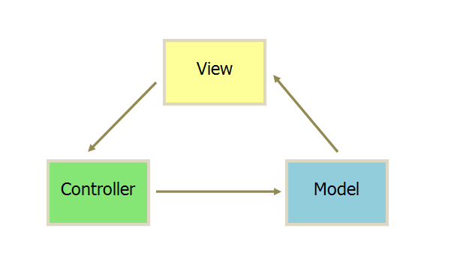
MVC
1982年诞生的模式，Model View Controller。 M指业务模型，V指用户界面，C是控制器。 将M和V实现代码分离，C的目的是确保M和V同步，一旦M改变，V应该跟着同步。
上面的解释还是有些难懂。简单来说，View是我们写的前端页面，负责展示。Controller负责把传来的请求，进行分析、筛选，然后传给Model。Model对从controller传来的请求进行处理。然后再将处理的结果返回给View层，指导页面的更新。

Slide 12
简单了解了MVC是什么了之后，结合之前说的用户登录的例子，阐述一下MVC模式下，用户登录是怎么工作的。
1.用户在V层（也就是网页上）输入了用户名密码，点击了登录按钮，这个时候View向Controller传了一个登录请求。
1
3
2.C层分析了一遍请求，判断一下请求来自于哪里（哪个页面），然后将这个请求所要求的一些操作和处理（比如查询数据库看看看用户名密码是否匹配）发送给Model。
2
3.Model层收到来自C层的请求，调用Model层里对应的方法进行查询、操作，最后将得到的结果（用户名密码是否正确，应该登录到的页面是哪个等等）再传给View层，View层收到M层的回应后就进行相应的页面更新，直到更新完毕。可以试试各种软件、网页的登录，重新感受一下，登录失败、登录成功。基本上都是这样的流程。当然这是最最基本的MVC框架的信息流传递过程。衍生的一些其余的MVC类模式思想都大同小异。

Slide 13
于是我们从就可以看出一个完整的前后端项目，负责前端的部分实际上就是负责View的部分。View的部分不必关心后端的C\M层的部分是怎么操作的，它只需要开放接口，向后端发送数据或者从后端接收数据然后再更新页面即可。而C\M也不必关心页面是如何刷新，只需将传来的请求进行相应的处理，然后传给应该接收处理结果的下一层即可。也就是V（代表前端），C和M（代表后端）分工明确。这也是团队开发里面，前后端分开开发互不影响的一个重要保证。
另外，我们经常说的数据存储与数据查询、跟数据库对接的部分，是Model层负责的。而Controller层更多的是负责信息流的筛选、导向而将正确的信息传递给Model层。

Slide 14
MVC模式在各种语言下所实现的Web开发框架举例
Python: Django
Java: SSH(Struts2+Spring3+Hibernate3)
PHP: ThinkPHP、Laravel、Lumen
Ruby: ruby on rails
JS: Meteor、Thinkjs
等等

Slide 15
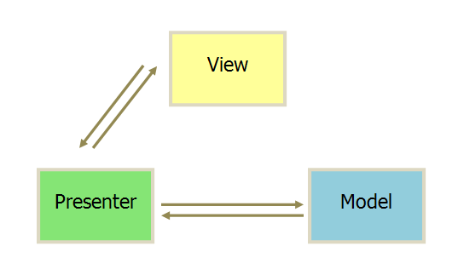
MVP
对比MVC，MVP模式将Controller（控制者）层换成了Presenter（传播者）层。
名字改变的同时，你会发现Model层已经不直接和View层进行通信了。V和P，P和M层之间的通信都是双向的。
这类模式是在MVC模式上进行的演化。将M层和V层进行了解绑。指导视图更新的任务交给了Presenter层，数据查询、存储等和数据库交互的部分还是放在Model层里。这种模式下，Presenter层的逻辑处理将会变得比较厚重，（也就是代码大多放在P层里），相对而言M层和V层的厚重程度就轻多了。这类模式常用于IOS\安卓的APP开发。前端里较为罕见。因此不作过多描述，仅作为了解。

Slide 16
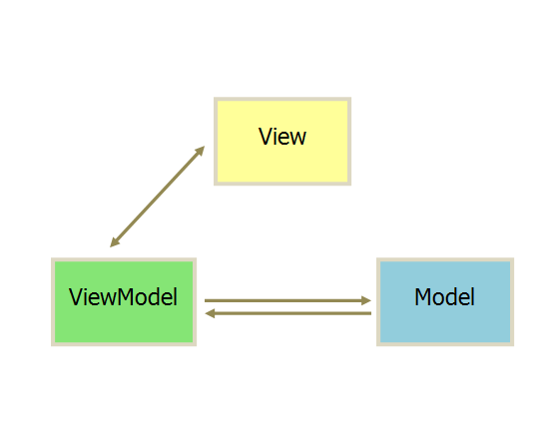
MVVM
对比MVP，MVVM显著的变化在于Presenter变成了ViewModel。并且View层和ViewModel层连接的部分已经不再是双向通信而是双向绑定了。注意通信的原则是单方向的，所以双向通信会有两条线，比如ViewModel和Model之间的。双向绑定只有一条线，例如View和ViewModel中间的双箭头线。MVVM是当前Web开发中最热门的模式。
双向绑定和双向通信的区别：简单来说，双向通信由于是两条线，每次通信需要由一方向另一方发送单方面请求。另外一方处理完再向将处理结果返回。
而双向绑定的情况是，V层变动的数据会同时改变VM层的数据，不需要进行通信，就好像它们两层是同一个整体，数据要变化的话一起变化。

Slide 17
MVVM
由于两端数据实时变化，所以MVVM也被称作数据驱动的模式。为什么叫做数据驱动？可以这么理解：网页上除了相应的样式之外，剩下的内容（尤其要变化的内容（文字））都可以看成是数据。因为View的数据变化会同时改变ViewModel内的数据，反之亦然。
所以页面的变化实际上可以看成数据的变化。包括页面样式的变化实际上也可以通过数据变化而操作。比如说下面的伪代码：
<div {{ X }} == true ？ class=“A” ： class=“B”></div>
其中{{X}}是View和ViewModel共享的数据，一旦{{X}}为真，那么就会渲染成
<div class=“A”></div>反之为<div class=“B”></div>。数据不同，css样式不同。这样就可以通过控制数据来控制样式变化了。

Slide 18
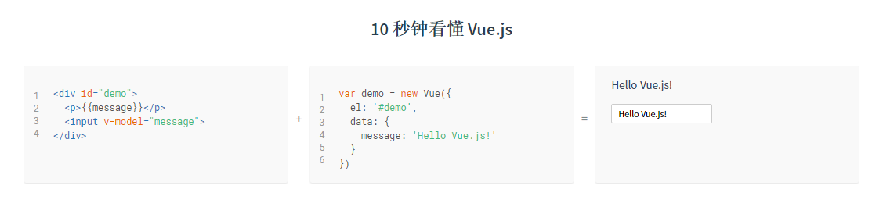
MVVM框架举例——以Vuejs为例
Vuejs是国人开发的一个如今已经是世界知名的框架了。
严格来说，vuejs只是负责ViewModel层。毕竟View层还是需要HTML来展示的。因此此次举例，我们只考虑View和ViewModel的交互。来体验一下双向绑定带来的开发的快感！
官网给的例子，可能看完还是一头雾水。手动敲一下代码，你就能够理解了。注意看接下去的部分。

Slide 19
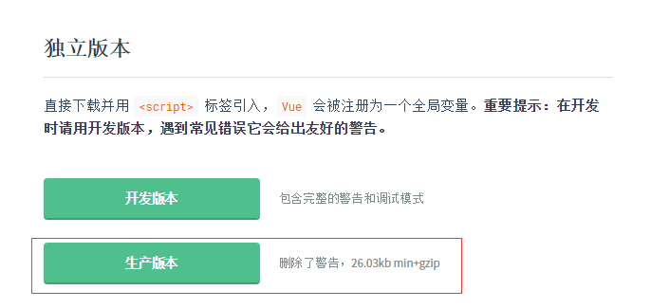
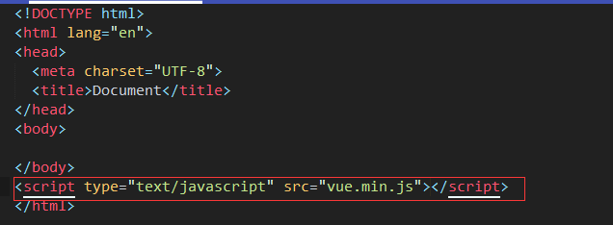
首先去官网下载地址：http://cn.vuejs.org/guide/installation.html下载生产版本。
将下载好的vue.min.js引入到自己的html文件中。

Slide 20
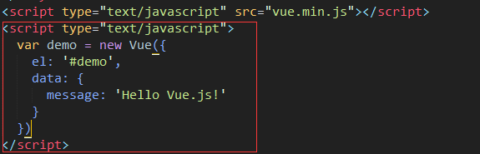
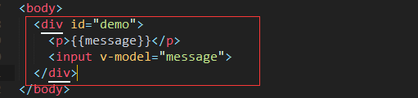
接着新建一个script标签，将官网给的例子搬进来。
稍微解释一下。new Vue()就是新建一个Vue的实例，你可以把它认为就是一个ViewModel层。
el: ‘#demo’ 的意思是会将这个Vue实例绑定到一个id叫做demo的html元素上。这里就是ViewModel和View层的一次单向绑定。
Data部分就是ViewModel层的数据。这也是关键的部分。因为它是View和ViewModel层沟通的关键。
这里，新建了一个id叫做demo的元素，它将被vue绑定。接着注意看第二行。
{{message}}就是绑定了ViewModel里的data里的message。而input v-model=“message”就是将input标签里的输入内容和ViewModel里的data里的message进行了绑定。这是View层和ViewModel层的一次单向绑定。算上之前ViewModel和View层的单向绑定，View和ViewModel已经形成了双向绑定。
接着将官网的HTML的例子搬下来。放进body标签内。

Slide 21
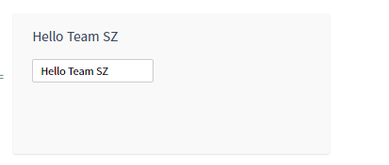
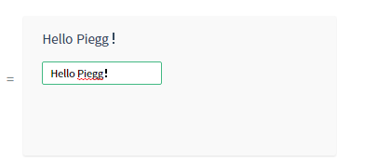

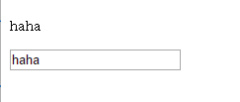
双向绑定的结果就是，input内输入的内容就会影响ViewModel内的message内容。而ViewModel内的message的内容改变了，就会影响View的{{message}}的内容。因此你能看到：
Input框内输入的内容由于和ViewModel的message双向绑定了，所以只要一方改变，另外一方也会变化。
打开控制台，输入demo.message = “haha”，回车。你会发现页面上的数据也会变化了。这就是双向绑定。改变View的数据或者ViewModel的数据，二者都会发生变化。关于Vuejs的更多好玩的东西需要大家自己查看官网的官方文档了。

Slide 22
不推荐一开始就使用诸如bootstrap的框架来开发页面，这样你就变成了class的搬运工而不知道为什么这个样式长这样，为什么这个布局是这样。
用框架的前提是你对框架的组成部分已经有所熟悉有所了解——换句话说就是对HTML\CSS\JS的基础已经足够了再用上框架，能够体会更深，事半功倍。
对于框架模式，还是只要求做个了解就好。懂得信息流是怎么传递的，懂得各个部分的作用是什么就好。
对于Vuejs而言，推荐在学习完jQuery之后尝试采用Vuejs构建页面。从jQuery的事件驱动的前端页面构建模式转变到Vuejs数据驱动的前端页面构建模式来。

Slide 23
TEAM-SZ团队培训
5.框架入门
完
By Molunerfinn

